Slide 1
Empowering Creative Thinking Through Programming
Want wat je hier ook komt studeren,
Je moet altijd programmeren.

Slide 2
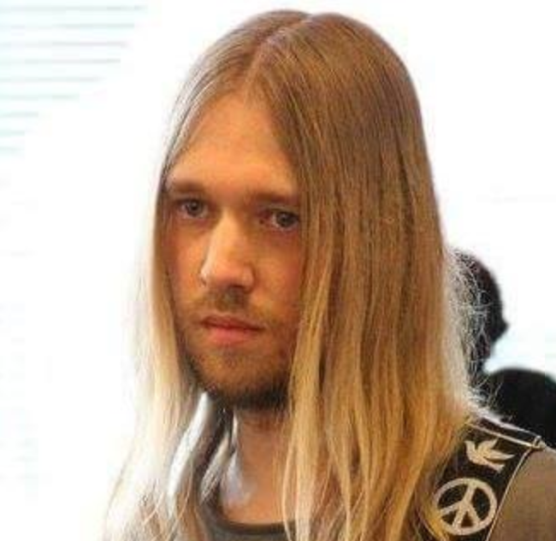

Docenten (college)
Vincent Booman
Ton Markus

Slide 3


Docenten (Lab)
Vincent Booman
Ton Markus
Valentijn Muijrers
Aaron Oostdijk

Slide 4
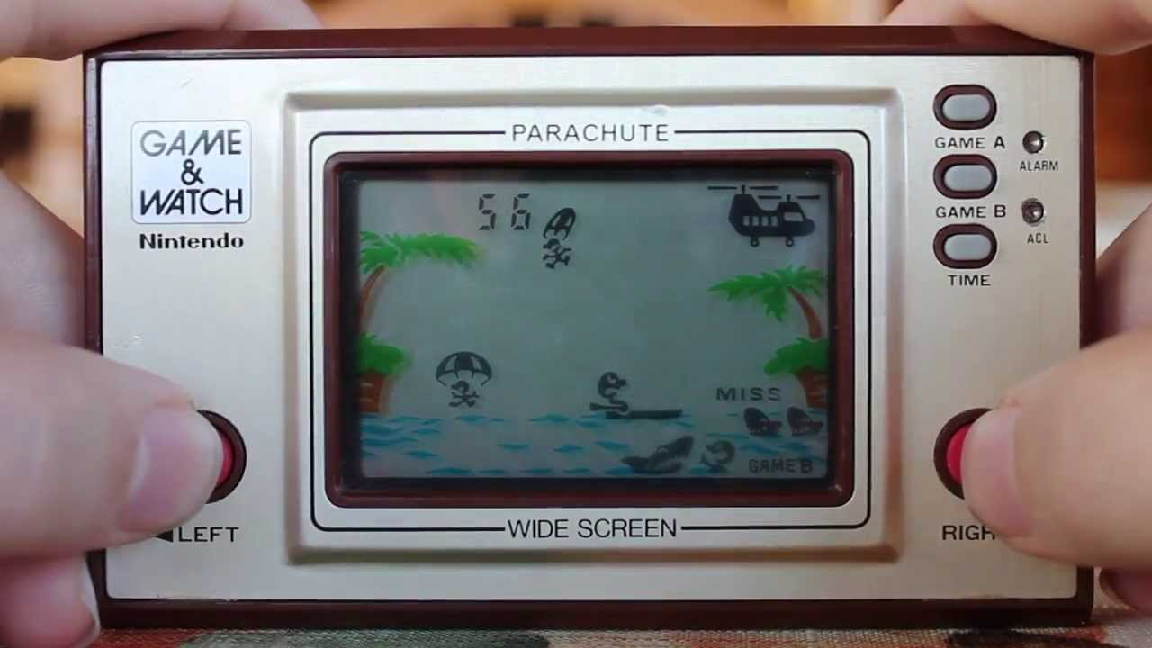
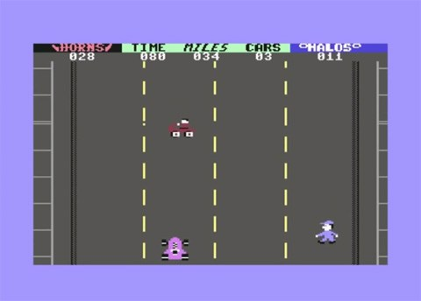
Wat gaan we doen
Parachute/Speed Racer
(vangen/ontwijken)

Slide 5
Wat moet ik nou precies doen om dit vak te halen
Mij absoluut NIET aanspreken met U.
En al helemaal niet met meneer.

Slide 6
Wat moet ik nou precies doen om dit vak te halen
Lab/Eindopdracht
Iedere week is er lab/practicum.
Tijdens de labs bouw je verder aan je eindopdracht aan de hand van de les die je die week gehad hebt.
Je werk wordt iedere week beoordeeld en het gemiddelde van die beoordelingen vormt de beoordeling van je eindopdracht.

Slide 7
Wat moet ik nou precies doen om dit vak te halen
Lab/Eindopdracht + toets
Eindbeoordeling bestaat uit:
50% labs/eindopdracht
50% toets
Om het vak te halen moeten eindopdracht en toets >= 5.0 en moet het gemiddelde >= 5.5 zijn.
Eindopdracht is het gemiddelde van alle labs.

Slide 8
Wat moet ik nou precies doen om dit vak te halen
De Toets
Richting het eind van de lessen is er een toets waarbij er van je verwacht wordt dat je met behulp van het werk dat je tot op dat moment gedaan hebt ter plekke en individueel een programma kan maken.
In praktijk wil dat zeggen dat je je eindopdracht om moet kunnen bouwen tot iets dat er qua functionaliteit lijkt op je eindopdracht maar wel een ander spel is.

Slide 9
Wat moet ik nou precies doen om dit vak te halen
En hoe zit het dan met de lesopdrachten?
De lesopdrachten die je moet inleveren worden niet structureel beoordeeld.
Ze worden gebruikt als meta-informatie om je niveau te bepalen.
Wat is je niveau; kan je de lesopdracht en de lab opdracht?
Of, als de lab opdracht niet lukt, is de lesopdracht dan wel gelukt?

Slide 10
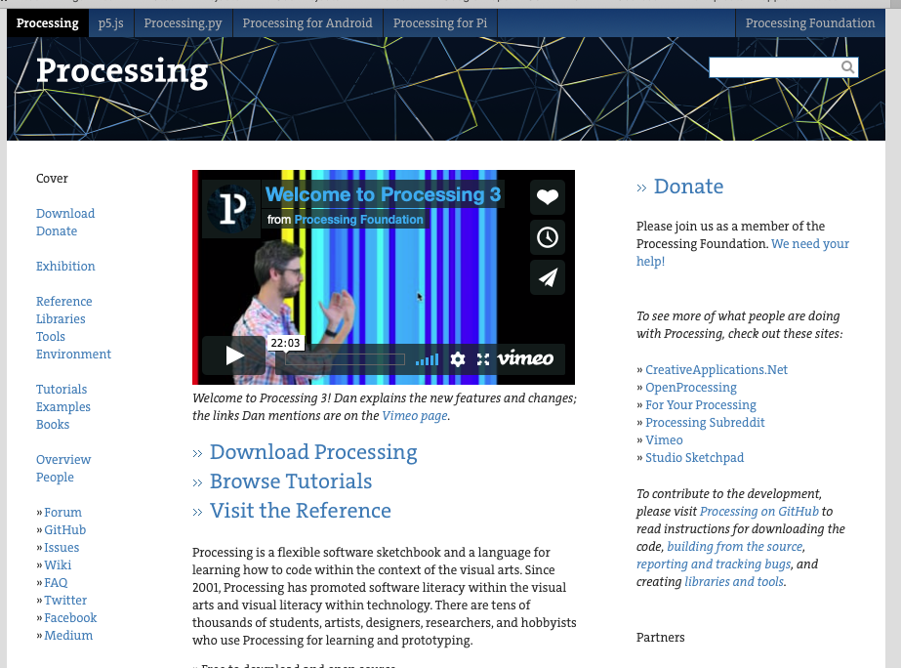
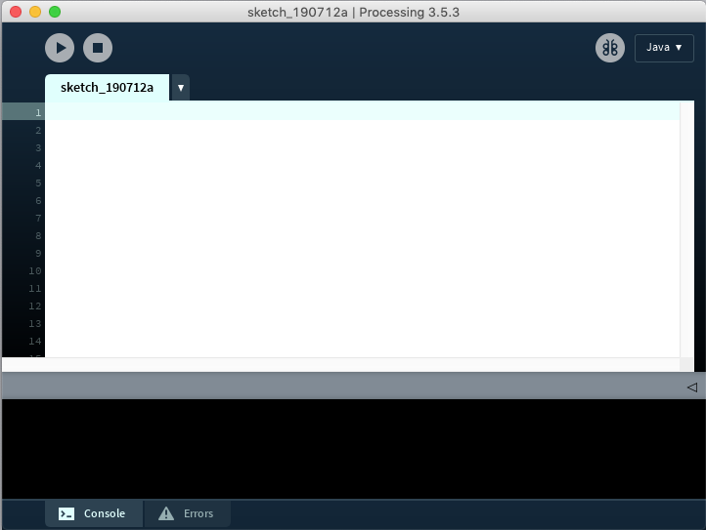
Waar gaan we het mee doen?
Processing (Java)

Slide 11
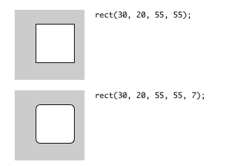
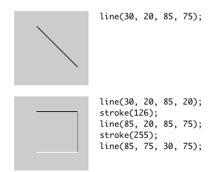
Wat doet Processing
Tekenen (20x per seconde)
Tekenen op basis van cijfertjes

Slide 12
Wat doet Processing
Maar voordat je kan gaan tekenen zal je eerst de cijfertjes moeten berekenen.
De truc is dat je met zo min mogelijk regels programmeer code een computer zo veel mogelijk laat rekenen/tekenen
Dat heet een programma schrijven (Programmeren).

Slide 13
Programmeren doe je
Met een programmeertaal
In ons geval Java
Maar er zijn er meer (Python, C, C#, Swift ect)
In een IDE
(Een programma om te programmeren)
In ons geval Processing
Maar er zijn er meer (Visual Studio, Xcode etc)

Slide 14
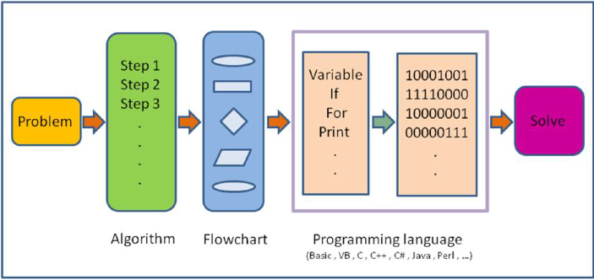
Programmeren is
Geconfronteerd worden met een probleem
Het probleem goed kunnen formuleren
Creatief kunnen nadenken over oplossingen
Deze oplossingen duidelijk en accuraat weergeven

Slide 15
Programmeren is
Zo’n oplossing heet een algoritme:
Een lijst met instructies die als ze exact uitgevoerd worden een oplossing voor het probleem vormen.
Lijst met instructies = lijst met programmeer regels

Slide 16
Hoe ziet dat er dan uit in Processing
Processing werkt met Sketches
• soort van Word-document, maar dan voor Processing
• kan je opslaan/naam geven etc

Slide 17

Bestanden
• Sketch is een .pde bestand
• .pde bestand staat in map met dezelfde naam als de sketch
• Haal .pde bestand niet uit de map
• Bij inleveren huiswerk; map zippen, niet alleen het .pde bestand

Slide 18
Hoe ziet dat er dan uit in Processing
Hier komen de programmeer regels
Hier komen (fout)meldingen

Slide 19
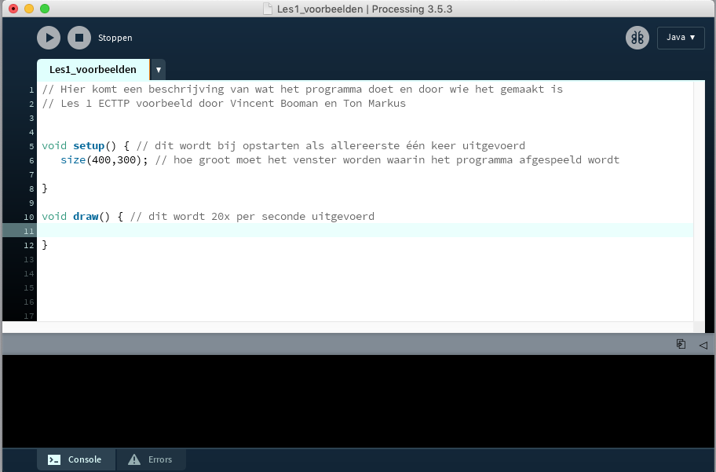
Wat moet er in ieder geval altijd in:

Slide 20
Wat moet er in ieder geval altijd in:
Door wie gemaakt, wat doet het

Slide 21
Wat moet er in ieder geval altijd in:
Puntkomma achter aan iedere opdracht regel

Slide 22
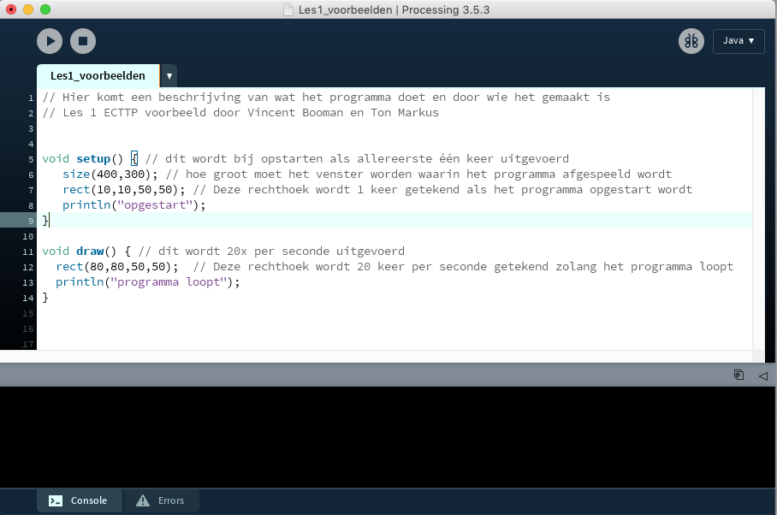
Je eerste tekenopdracht

Slide 23
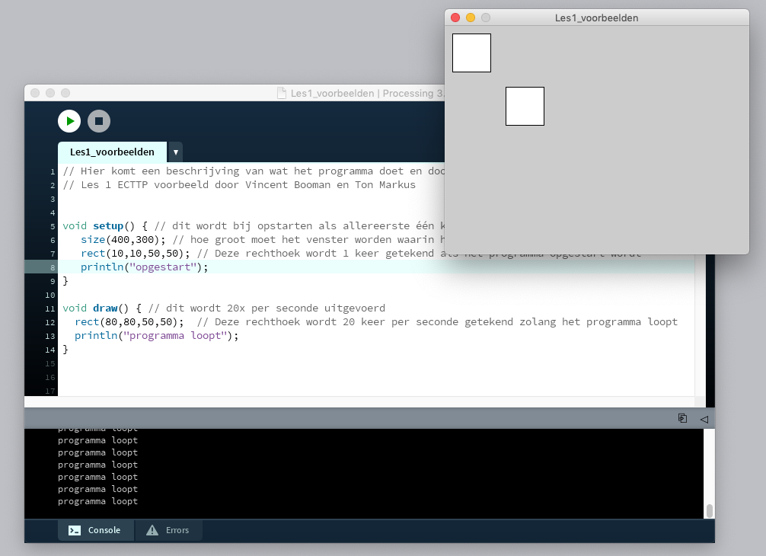
Resultaat:
Hier wordt je programma ‘afgespeeld”
Druk op de
play knop

Slide 24
De cijfertjes uitgelegd:
0,0
Opdracht: teken een rechthoek
Met deze cijfers
80 (2e) y
80
(1e)
x
50 (2e) hoogte
50
(1e)
Breedte
400,300

Slide 25
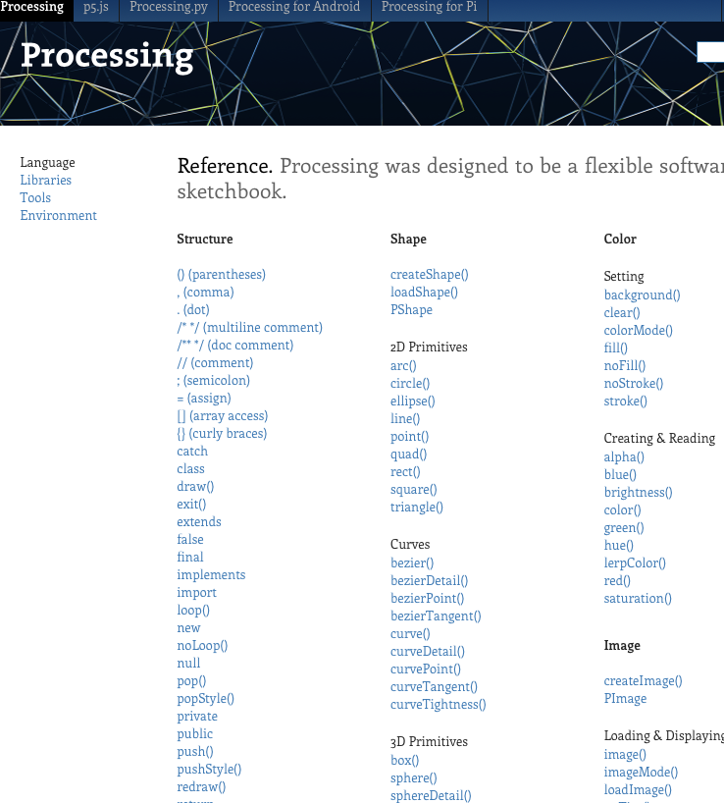
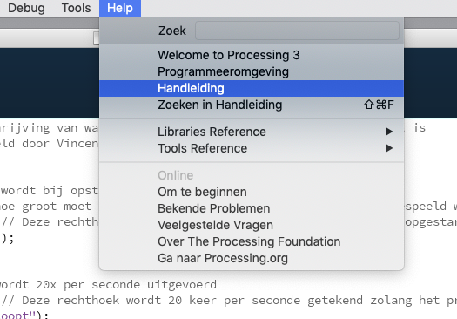

‘alle’ opdrachten
Via:
of:

Slide 26
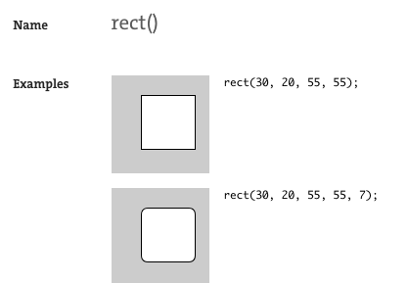
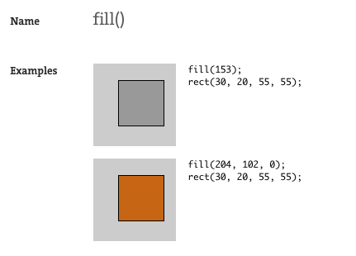
Welke gaan we gebruiken:

Slide 27
Lesopdracht 1
(dit is niet de huiswerk/lab-opdracht)
• Download Processing via
https://processing.org/download
• Let op wat voor platform je hebt
• Let op uitschakelen virus protection voor Processing (Processing doet dingen waarvan Windows kan denken dat het een virus is)

Slide 28
Lesopdracht 2
(dit is ook niet de huiswerk/lab-opdracht)
• teken meerdere rechthoeken en ovalen van verschillende groottes en verschillende kleuren
• zorg dat minimaal 1 rechthoek en 1 ovaal precies tegen elkaar aan liggen.
• inleveren via https://gi1.hku.nl
(inloggen met je mailadres en het wachtwoord dat je bij je mailadres hebt gekregen)

Slide 29
Meer informatie?
https://github.com/ecttp

